Slide 1

智能仓储移动机器人
结构设计与运动控制研究
Design and Control of Intelligent Warehouse Mobile Robot
答辩人：王梓煜 学号：202201230042 指导教师：曹树春
齐鲁工业大学 机械工程学院
2026年6月

Slide 2
目 录
CONTENTS
01
研究背景与意义
研究现状、目标与方法
02
机械结构设计
总装布局、升降机构、强度校核
03
电气系统设计
主控、电机、传感器、电路
04
运动学建模
差速模型、速度与位姿关系
05
轨迹仿真验证
直线/圆弧/S形/8字轨迹
06
路径规划与循迹
Hybrid A* + PID红外循迹
07
运动基元与算法
5种曲率基元、算法流程
08
双环PID控制
级联结构、四项仿真验证

Slide 3
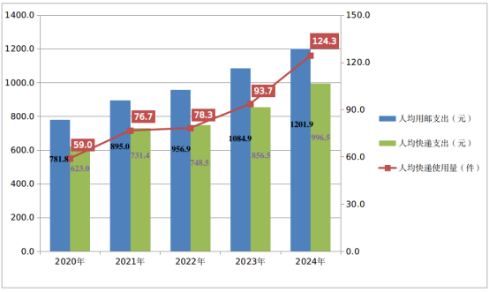
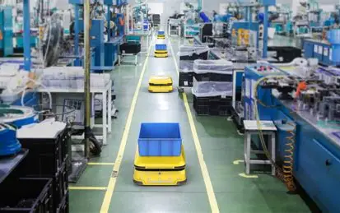
01
研究背景与意义
研究背景
1/11
2024年网络零售额15.5万亿元，连续12年全球最大网络零售市场。电商规模持续扩大，仓储物流环节成为效率瓶颈。自主移动机器人(AMR)凭借激光SLAM、视觉感知和自主决策能力，成为智能仓储的核心装备。 AGV行业规模从48.27亿攀升至95.49亿元，AMR市场突破60亿元，年增长率超30%。行业从"固定路径导引"向"自主感知决策"升级。
图 2020-2024年人均用邮与快递情况
研究目标
① 自主沿规划路径行驶，完成物料搬运
② 载物台升降，行程≥0.4m
③ 基本障碍物检测与避障
④ 外形紧凑，狭窄通道灵活通行
⑤ 结构简洁、控制可靠、成本可控
AGV工作示意图
额定载重
升降行程
最大速度
50 kg
0.4 m
30 m/min
齐鲁工业大学 机械工程学院

Slide 4
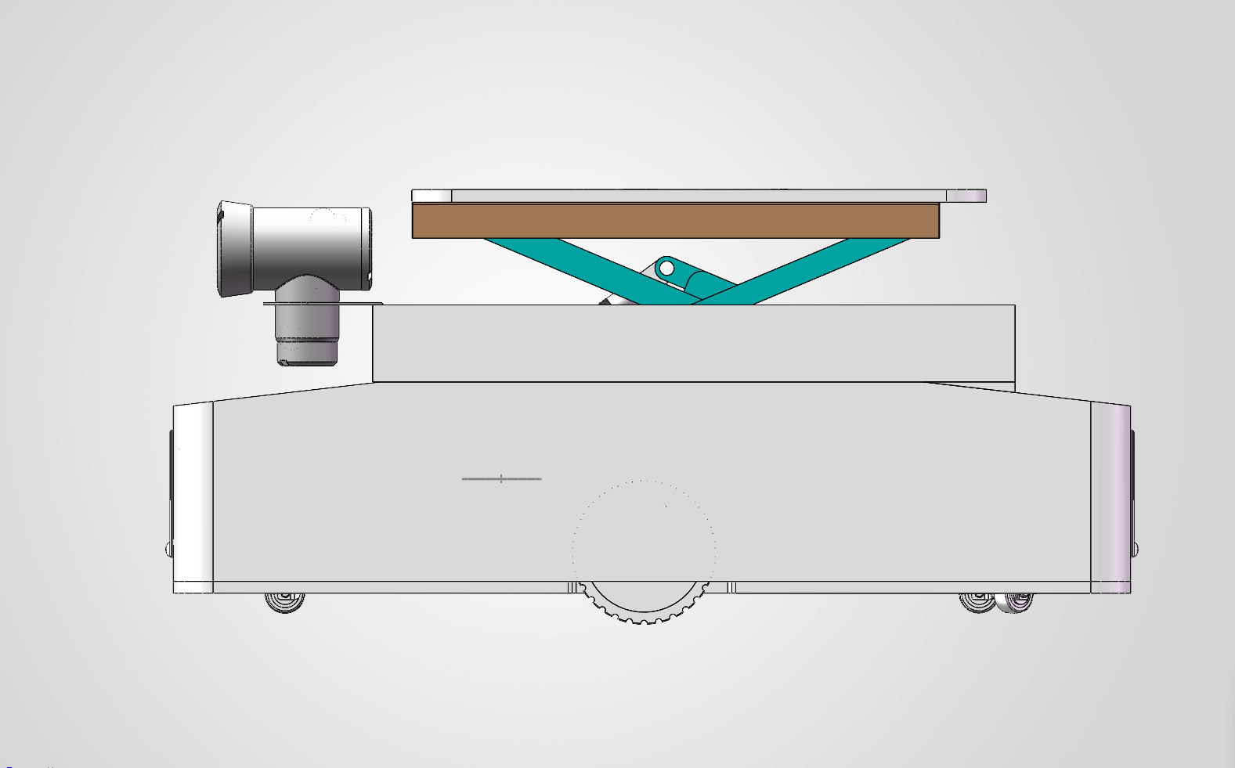
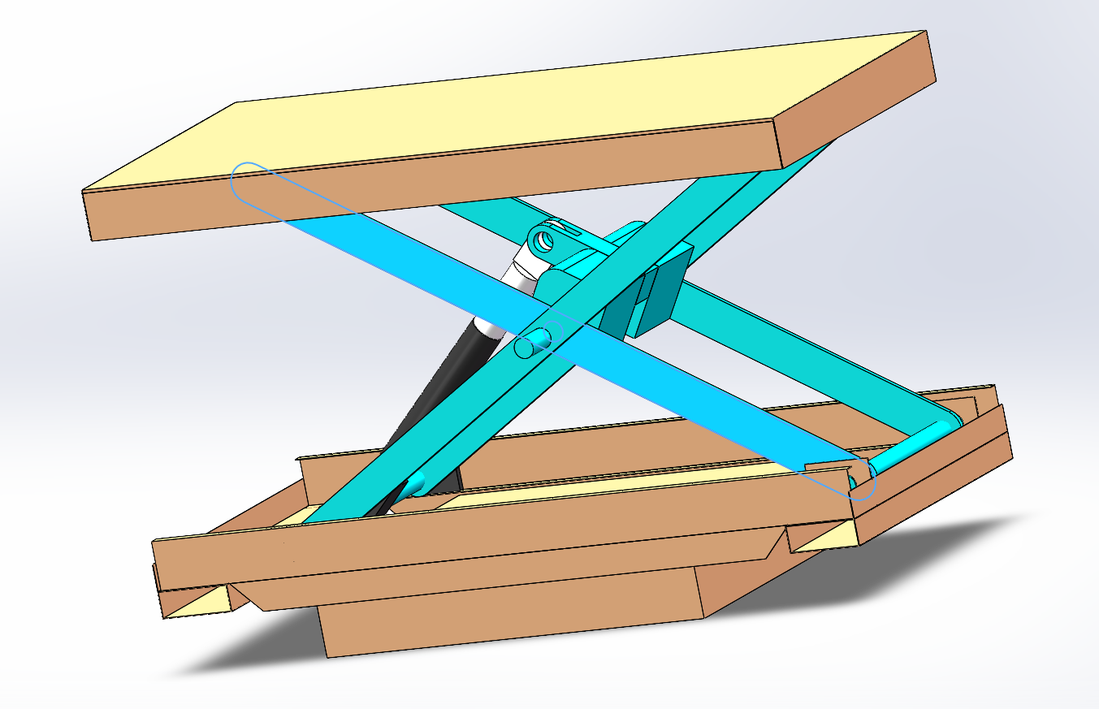
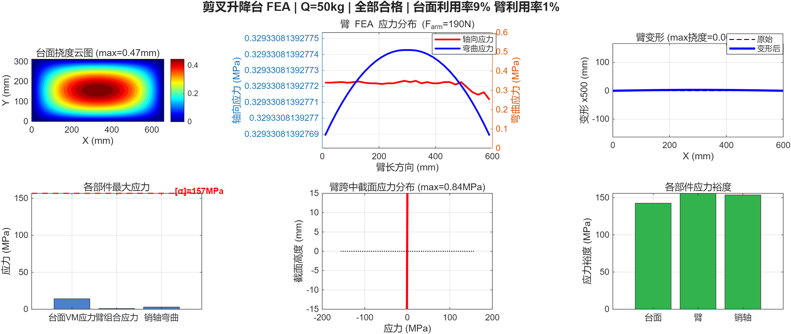
02
机械结构设计
升降机构参数
2/11
臂杆长度 L = 600 mm
截面 36mm x 4.8mm Q235扁钢
夹角范围 19.1° ~ 133.5°
台面高度 149 ~ 600 mm
最大升程 ~452 mm
额定载重 50 kg
剪叉式升降机构三维模型
强度校核结果 (FEA验证)
臂杆组合应力 5.56 MPa (FEA: 5.60)
许用应力 156.7 MPa 利用率 3.5%
平台 von Mises 14.1 MPa 利用率 9.0%
智能仓储移动机器人总体结构
平台挠度 0.47 mm
屈曲安全系数 10.14 (含侧向支撑)
各部件应力远低于许用值，结构安全可靠。 理论手算与有限元偏差<1%，相互印证。
剪叉式升降机构有限元分析结果（50kg额定载重）
齐鲁工业大学 机械工程学院

Slide 5
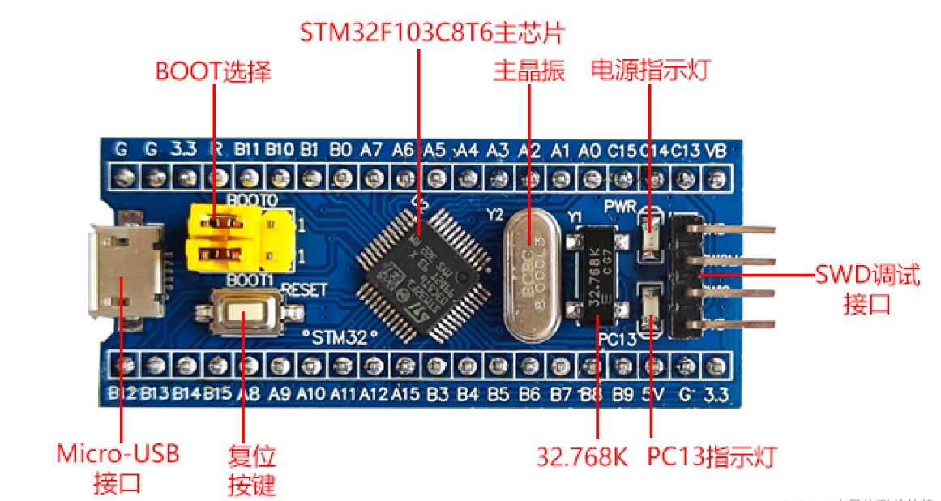
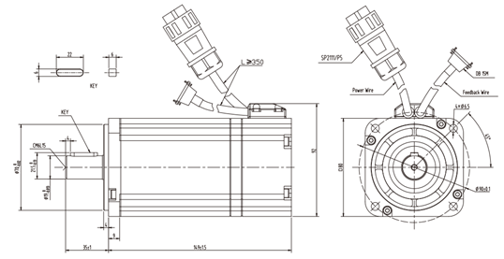
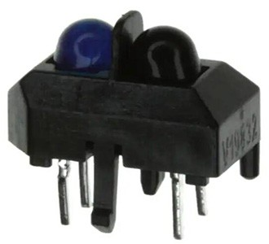
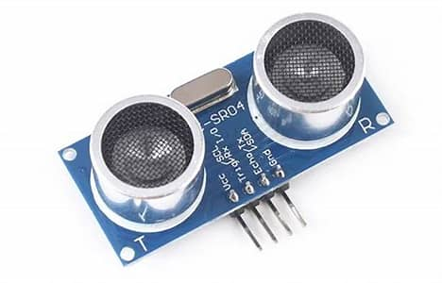
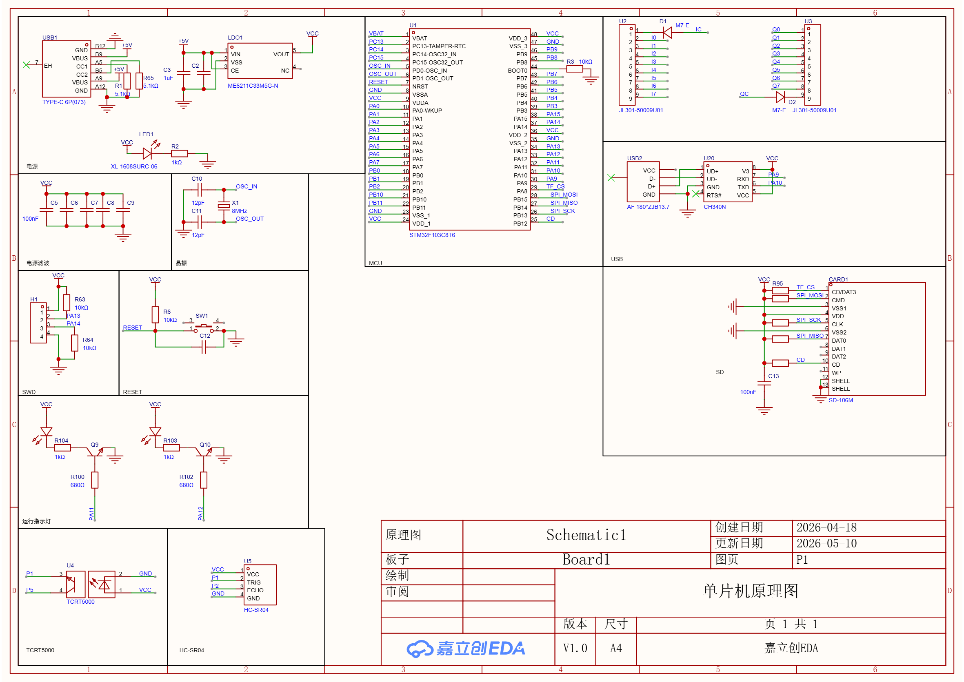
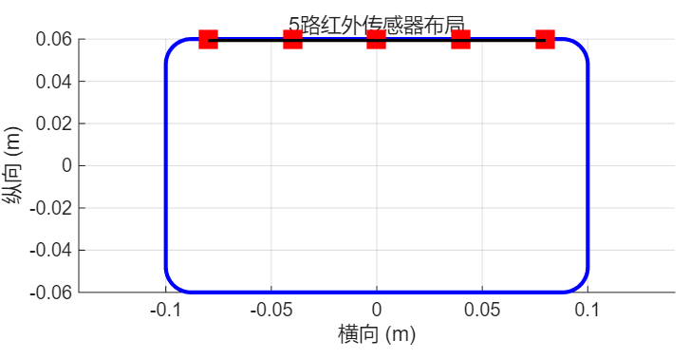
03
电气系统设计
电气系统参数
3/11
驱动轮直径 180mm
轮距 520mm / 轮半径 90mm
减速器 ZJPX115 i=40
减速后扭矩 47.2 N·m
驱动所需扭矩 22.5 N·m
传感器: 5路红外+超声波
TCRT5000 红外
HC-SR04 超声波
STM32F103C8T6
SMC80S 伺服电机
ARM Cortex-M3 72MHz / 64KB Flash 20KB RAM / 37 I/O
400W / 1.27N·m 3000rpm / 48VDC 2500P/R编码器
控制架构： STM32为中枢，采集传感器数据， 执行PID算法，输出PWM驱动电机。 传感器协同： TCRT5000近距离循迹(1~25mm) HC-SR04中远距离避障(2~400cm) 编码器轮速反馈(10000脉冲/转)
5路红外传感器布局
STM32F103C8T6最小系统原理图
齐鲁工业大学 机械工程学院

Slide 6
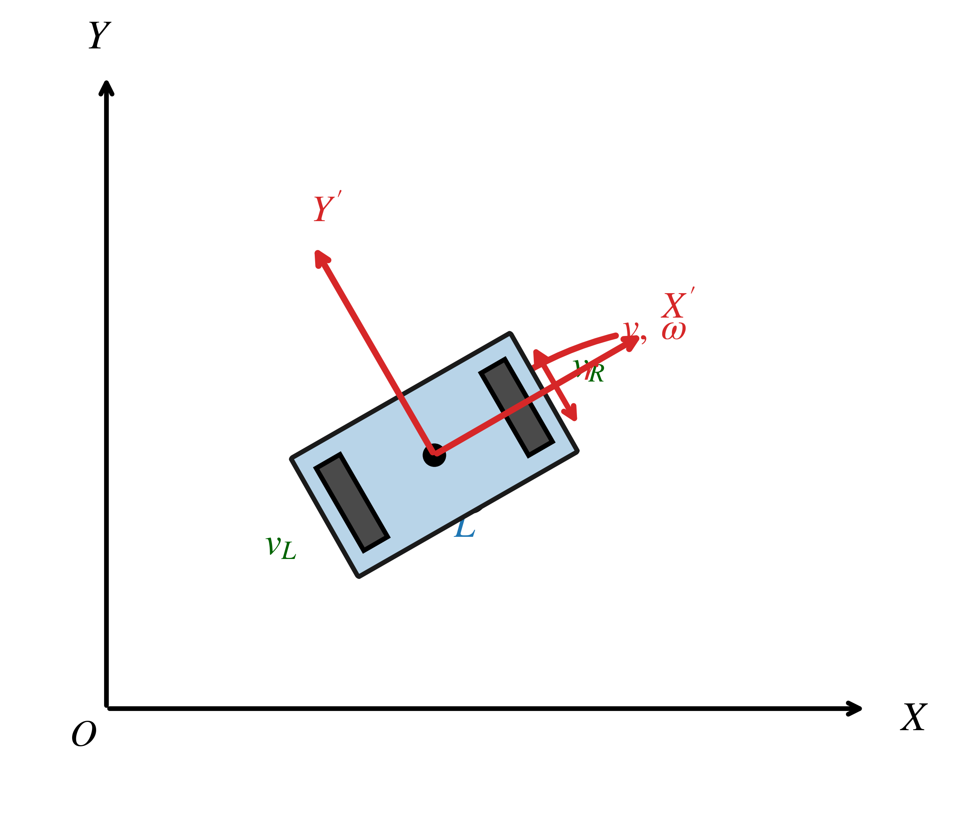
04
运动学建模
差速运动学方程
4/11
线速度: v = (v_R + v_L) / 2
角速度: ω = (v_R - v_L) / L
位姿变化:
ẋ = v·cosθ ẏ = v·sinθ θ̇ = ω
轮角速度:
ω_R = (2v + ωL) / 2r
ω_L = (2v - ωL) / 2r
底盘参数
轮距 L = 0.52 m 轮半径 r = 0.09 m
标称速度 v = 0.3 m/s
最大角速度 ω = 1.5 rad/s
最小转弯半径 R = v/ω = 0.2 m
双轮差速移动机器人模型
差速驱动通过调节左右轮速度差实现转向： • 两侧轮速相等 → 直线行驶 • 两侧轮速不等 → 向低速侧偏转 • 原地转向：左右轮等速反向 该模型是后续轨迹仿真、路径规划和PID控制的数学基础。
齐鲁工业大学 机械工程学院

Slide 7
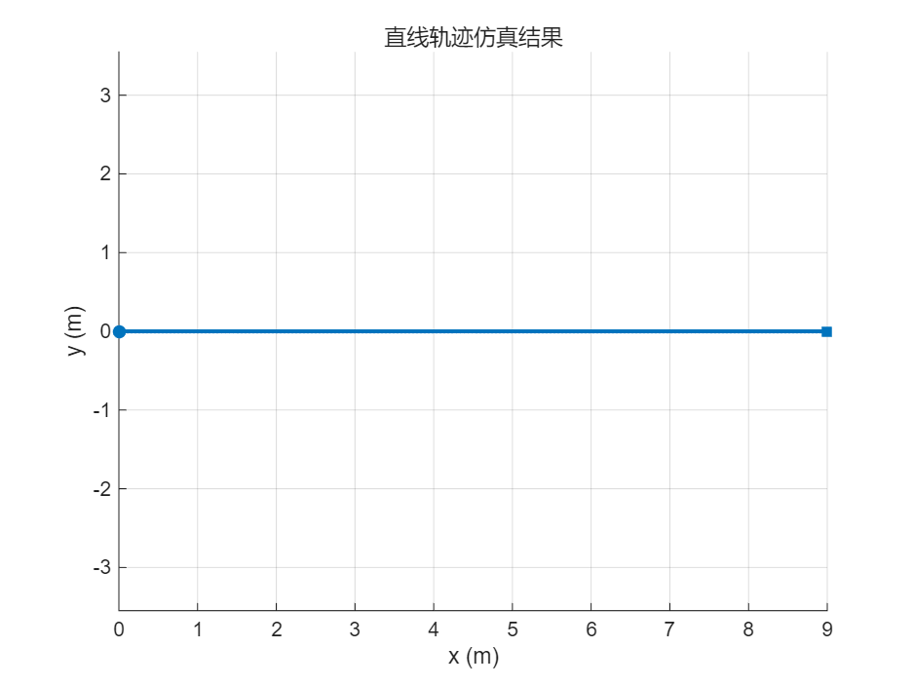
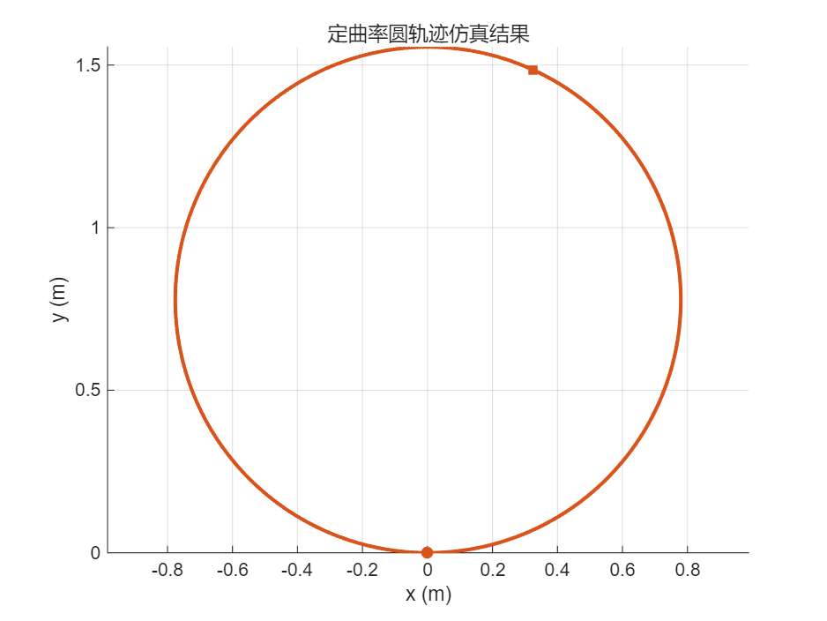
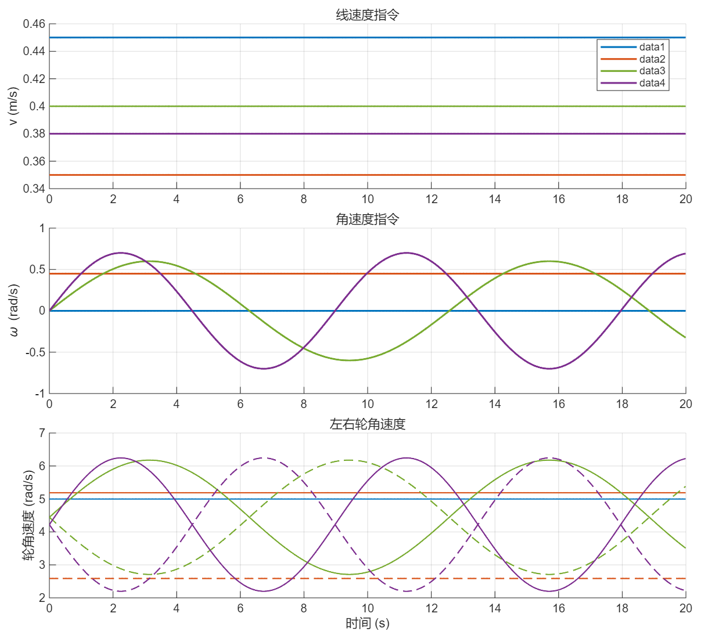
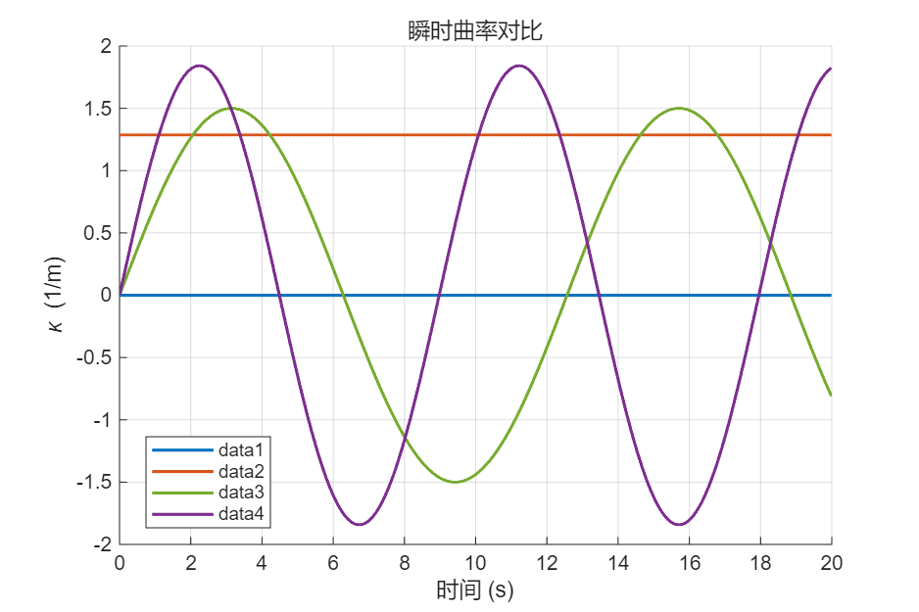
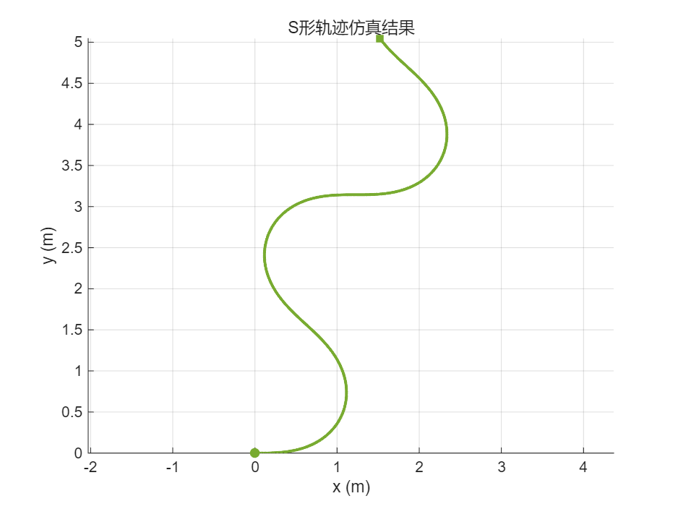
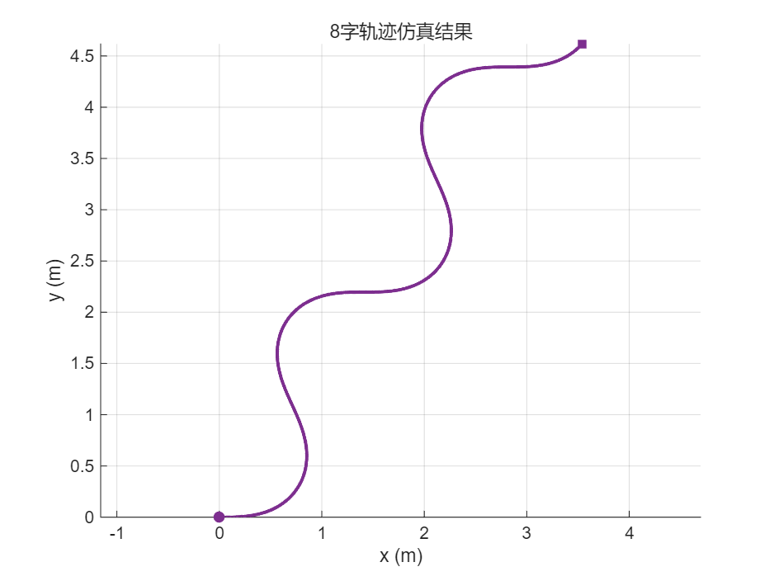
05
典型轨迹仿真验证
轨迹仿真结果汇总
5/11
轨迹类型
路径/m
位移/m
ω_max
κ_max
直线
9.0
9.0
0
0
定曲率圆
7.0
1.521
0.45
1.286
S形
8.0
5.269
0.60
1.500
8字形
7.6
5.817
0.70
1.842
ω_max: rad/s κ_max: m⁻¹ 平均速度: 0.35~0.45 m/s
直线运动
定曲率圆弧
控制输入与轮速曲线
曲率对比
S形运动
8字形运动
四类轨迹覆盖差速底盘的典型工况：直线体现基础直行能力，圆弧反映稳态转弯特性，S形和8字形呈现连续变曲率下的姿态调整能力。仿真验证了差速运动学模型的正确性，为路径规划和PID控制奠定基础。
齐鲁工业大学 机械工程学院

Slide 8
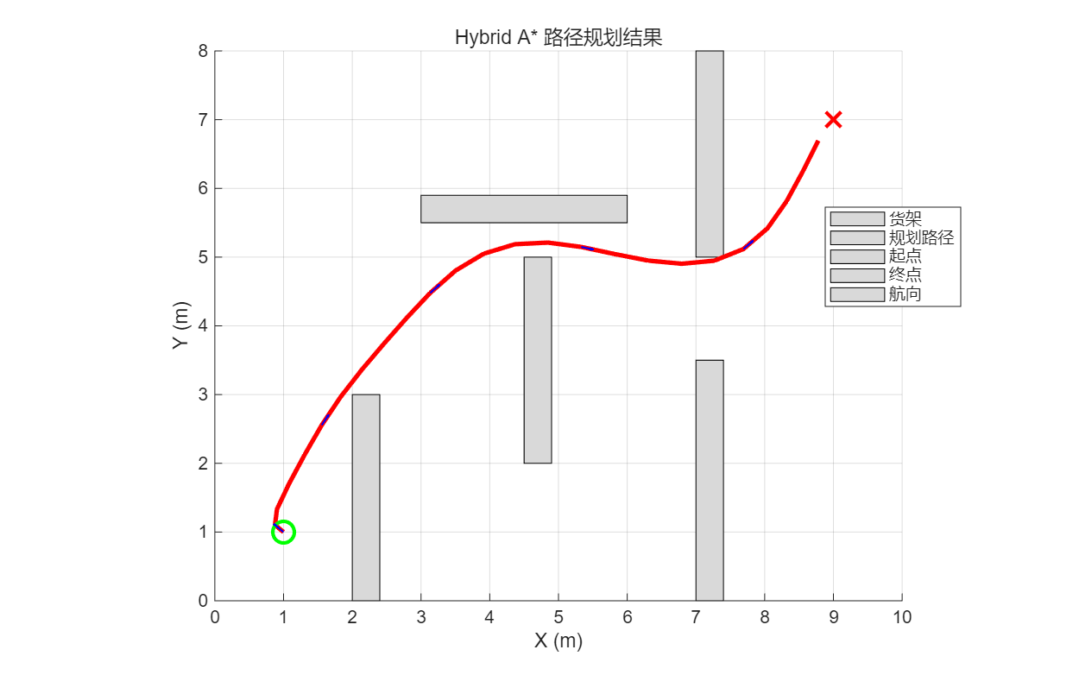
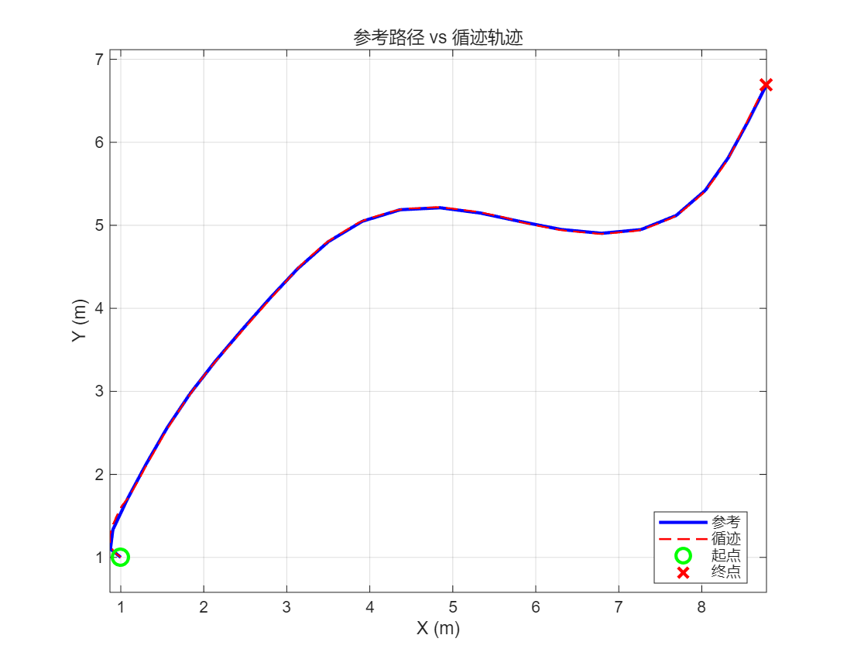
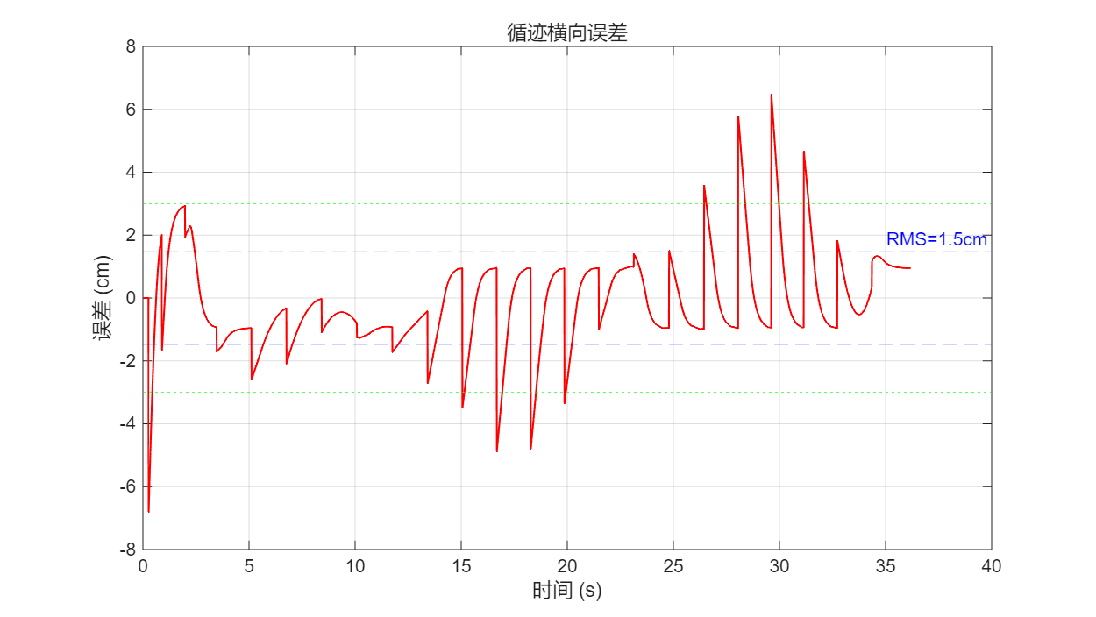
06
路径规划与循迹仿真
Hybrid A* 仓储路径规划结果
6/11
算法原理：Hybrid A*将节点状态扩展为(x,y,θ)三维位姿，采用5种离散曲率的差速运动学基元扩展后继节点，代价函数f=g+h含转弯惩罚与倒车惩罚，使路径天然满足转弯半径约束。
仿真参数
地图 10m x 8m, 分辨率 0.2m
路径长度 11.04 m, 25 点
5 个货架障碍物
κ = {-1.11, -0.52, 0, 0.52, 1.11}
起点(1,1) -> 终点(9,7)
步长 0.5m, 轮距 L = 0.52m
搜索迭代 3008 次
3次均值平滑 + 0.05m等距插值
规划结果：路径成功绕过所有货架，整体平滑无锯齿。
路径规划层 (Hybrid A*) 确定"走哪条路" | 循迹执行层 (PID + 5路红外) 解决"如何沿路走"
参考路径 vs 循迹轨迹
循迹横向误差
蓝色实线为参考路径，红色虚线为循迹轨迹。两者高度重合。
起步误差较大，随后收敛至RMS=1.5cm，均在传感器覆盖裕量内。
RMS横向误差
最大横向误差
规划路径长度
循迹耗时
1.5 cm
6.8 cm
11.04 m
36.2 s
齐鲁工业大学 机械工程学院

Slide 9
07
运动基元与算法流程
差速运动基元 (5种曲率)
Hybrid A* 算法流程
7/11
大左转
κ=-1.11
R=0.90m
1. 栅格地图
10×8m, 0.2m分辨率
小左转
κ=-0.52
R=1.92m
2. 初始化
Open/Close列表, 启发函数h₀
3. 节点扩展
10种运动基元生成后继
直行
κ=0
R=∞
4. 碰撞检测
插值采样11个点
小右转
κ=+0.52
R=1.92m
5. 代价评估
f=g+h, 含转弯/倒车惩罚
大右转
κ=+1.11
R=0.90m
6. 路径回溯
从终点回溯父节点链
7. 均值平滑
3次加权平均滤波
前进/后退 × 5种曲率 = 10种运动基元 步长 d = 0.5m 节点状态: (x, y, θ) 三维位姿
8. 等距插值
0.05m间距, 224个路径点
代价函数 f = g + h
g: 实际代价 • 基础: 步长0.5m • 倒车惩罚: +50% • 转弯惩罚: +0.1
h: 启发值 • 欧氏距离 • 保证可采纳性
关键特性: • 节点含航向θ • 满足差速约束 • 路径可直接执行
循迹传感器阵列： • 5路TCRT5000红外，间距40mm，总覆盖160mm • 安装在车体前端、驱动轮轴线前方80mm • 权重{-4,-2,0,+2,+4}计算加权偏移量 • 丢线时外推1.5倍上次偏移量 • PID: Kp=3.0, Ki=0.08, Kd=1.0, 限幅±1.5rad/s
5路红外传感器布局
齐鲁工业大学 机械工程学院

Slide 10
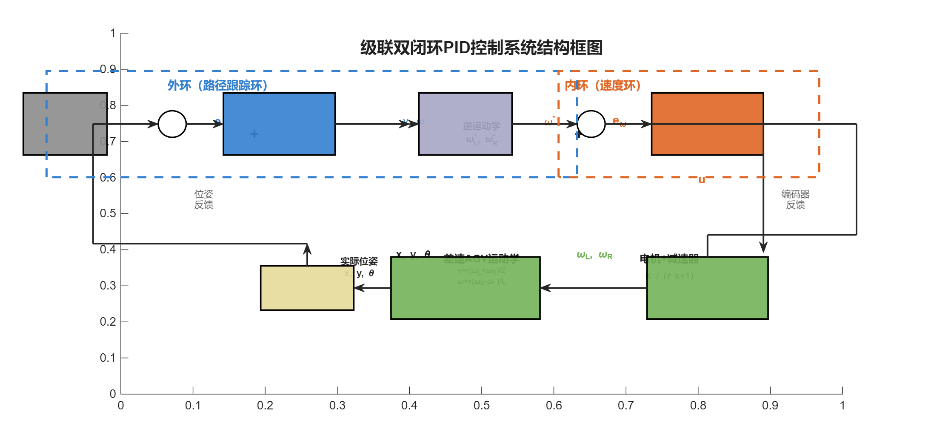
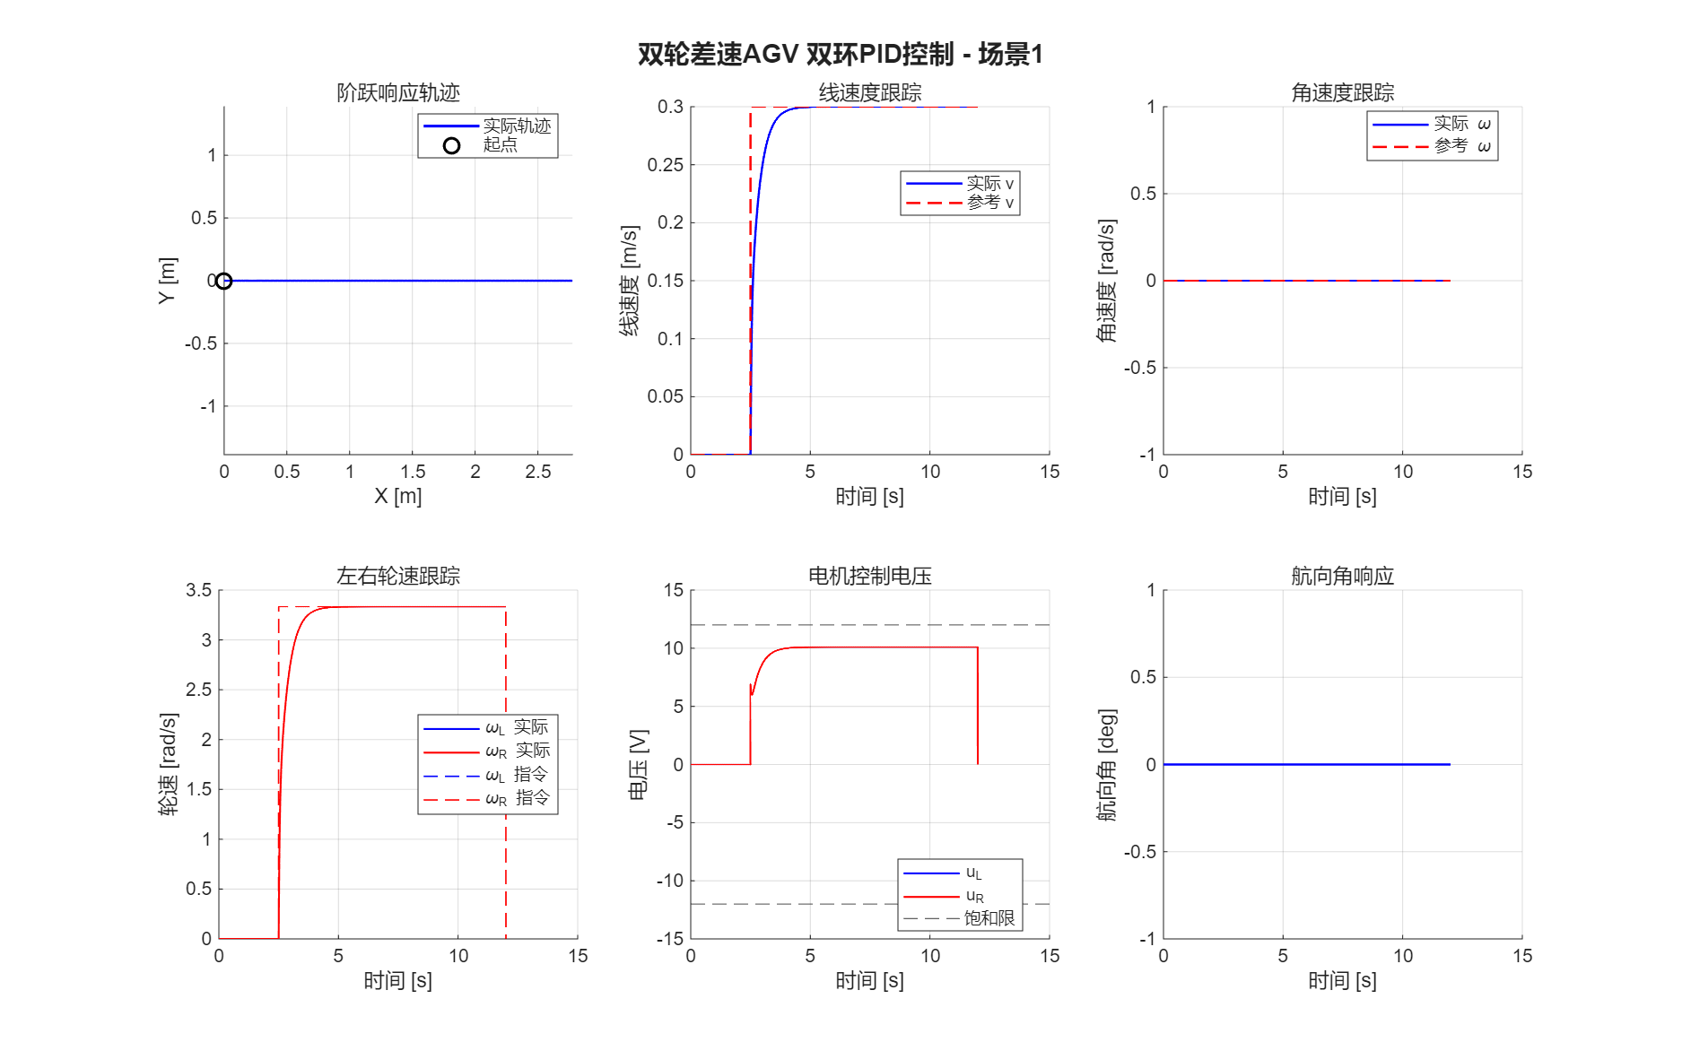
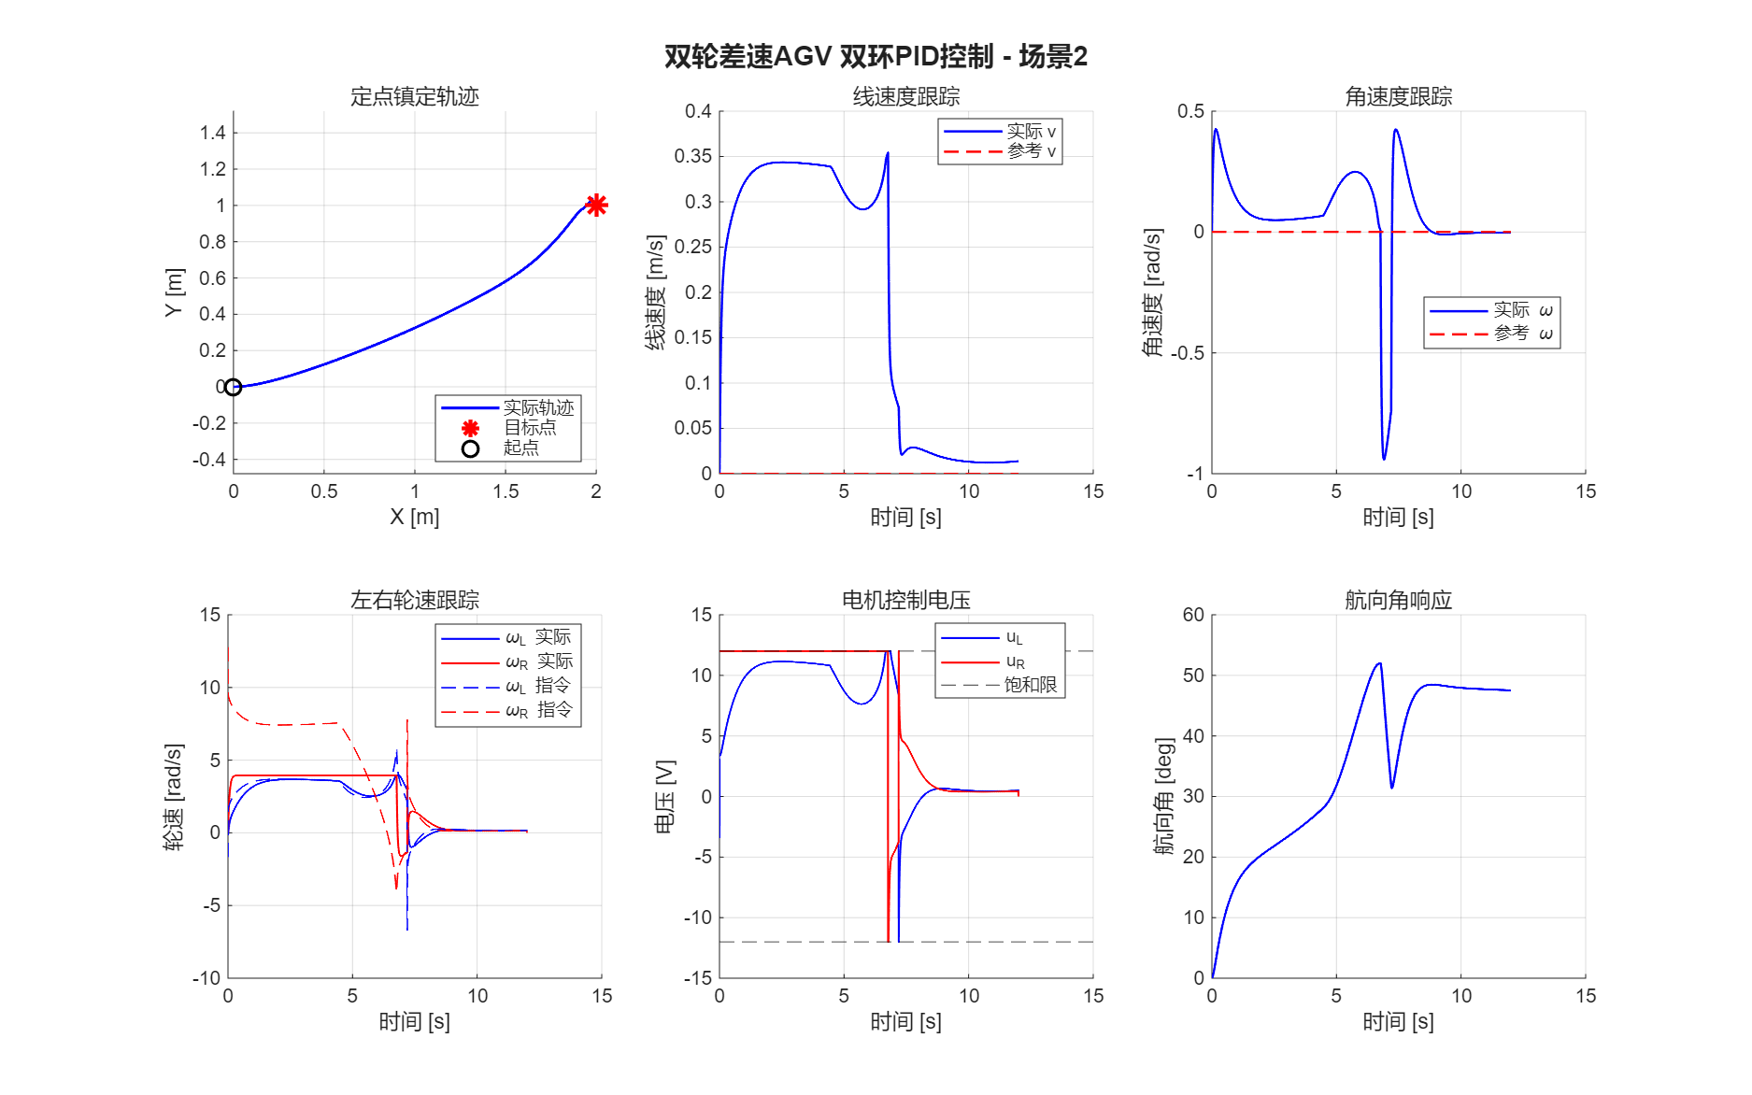
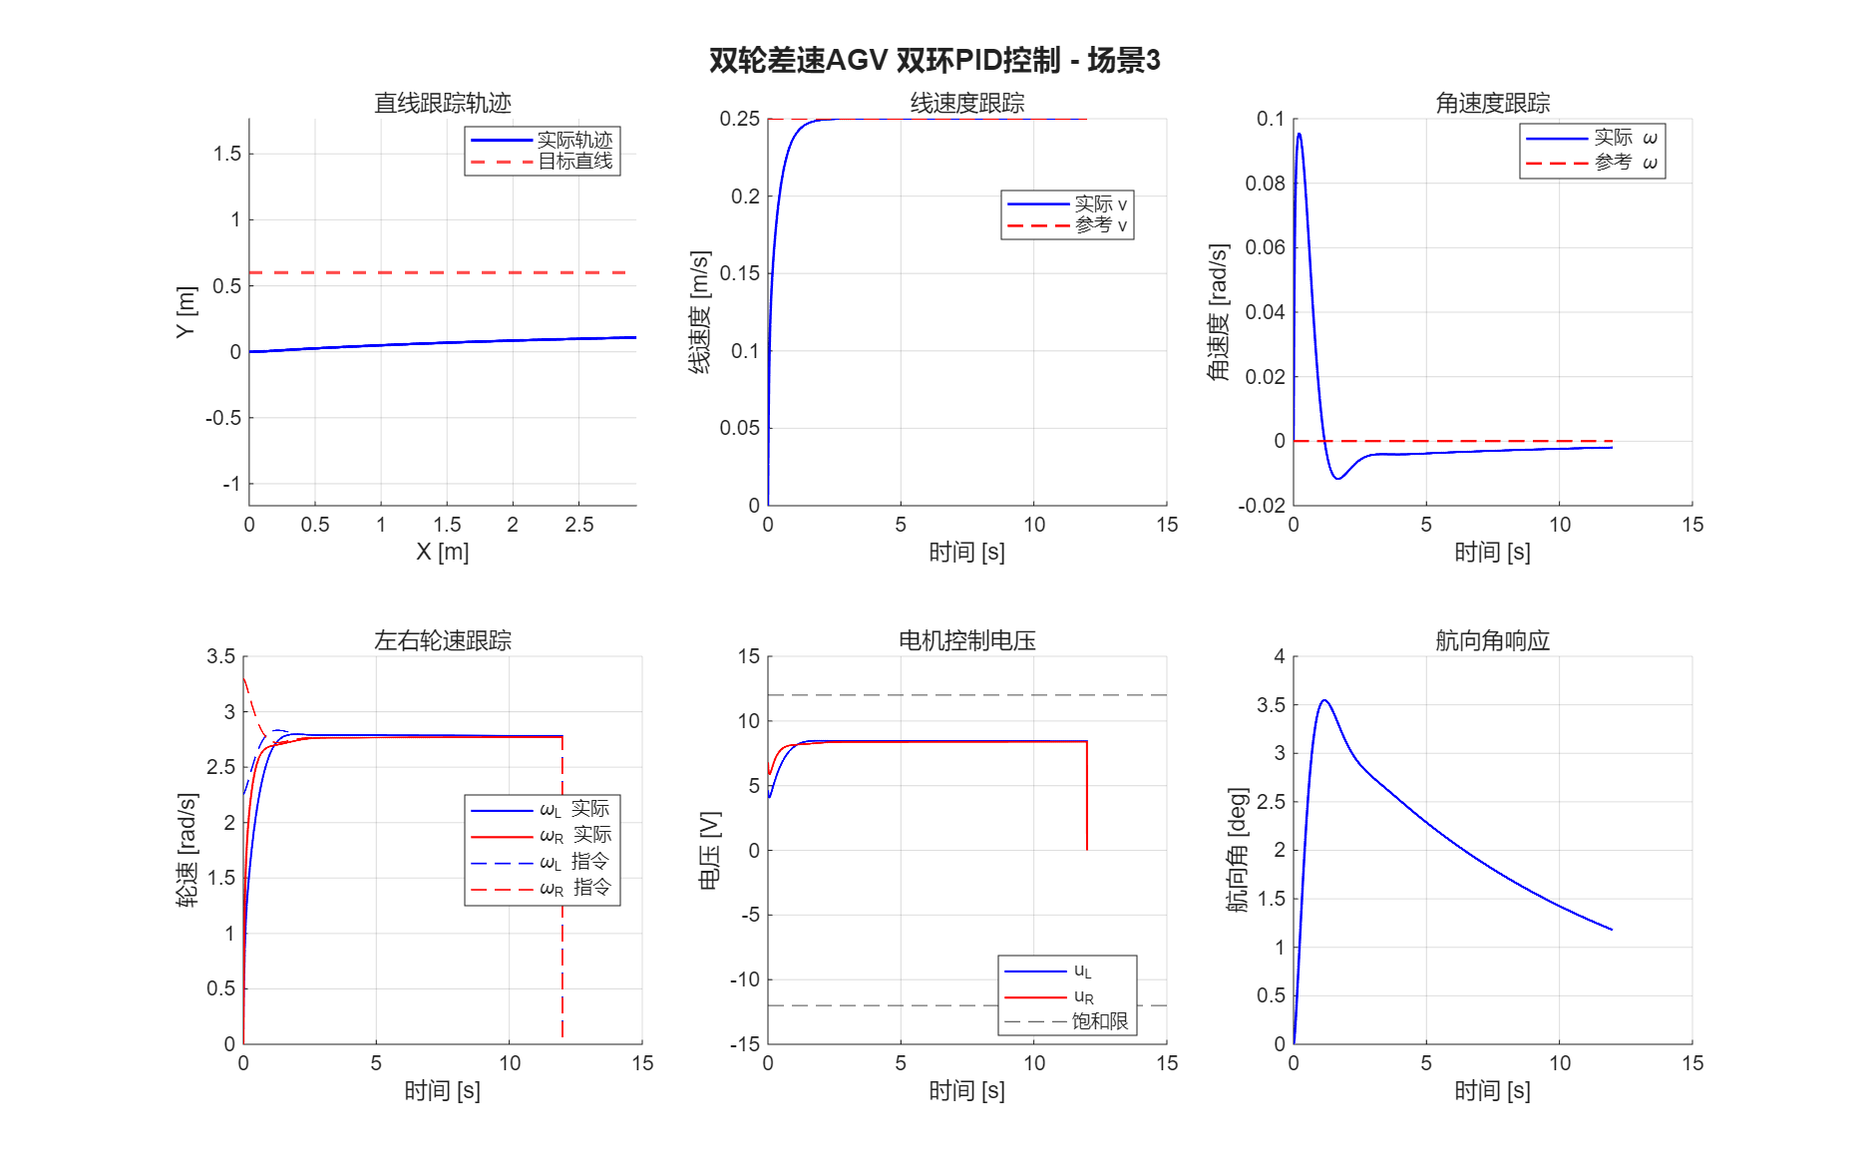
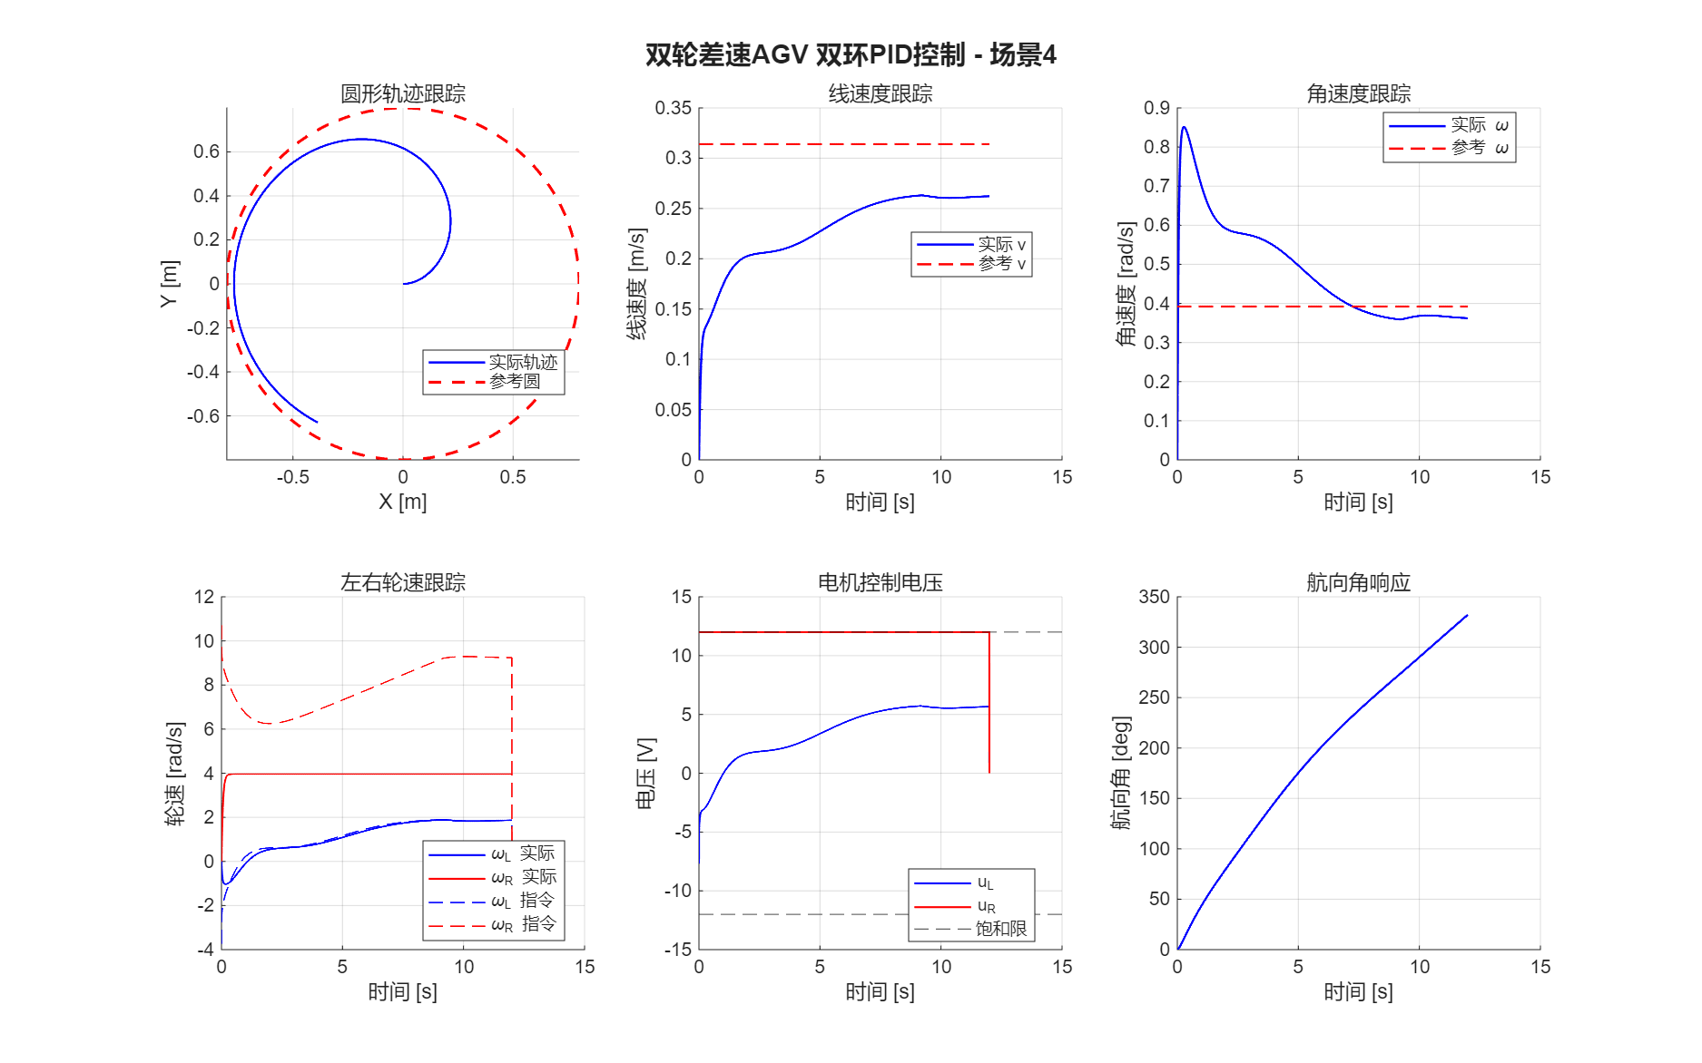
08
双环PID运动控制
双环PID控制器参数
8/11
控制器
Kp
Ki
Kd
说明
位姿环(航向PID)
3.0
0.2
0.4
外环,输出v,ω
轮速环(PI)
17.0
103.0
--
内环,输出PWM
内环响应频率约为外环3~5倍，保证内环优先收敛。 轮速环采用PI而非PID：微分项对编码器噪声敏感。
双环PID级联控制结构
阶跃响应
定点镇定
仿真结果汇总
阶跃响应
稳态误差≈0, 调节时间0.8s
定点镇定
位置误差(0.022,-0.007)m, 航向-0.89°
直线跟踪
角速度RMSE 0.0023 rad/s
圆形跟踪
线速度RMSE 0.0086m/s, 圆度RMSE 0.020m
直线跟踪
圆形跟踪
齐鲁工业大学 机械工程学院

Slide 11
感谢各位老师指导
答辩人：王梓煜 指导教师：曹树春
齐鲁工业大学 机械工程学院

